Slide 1
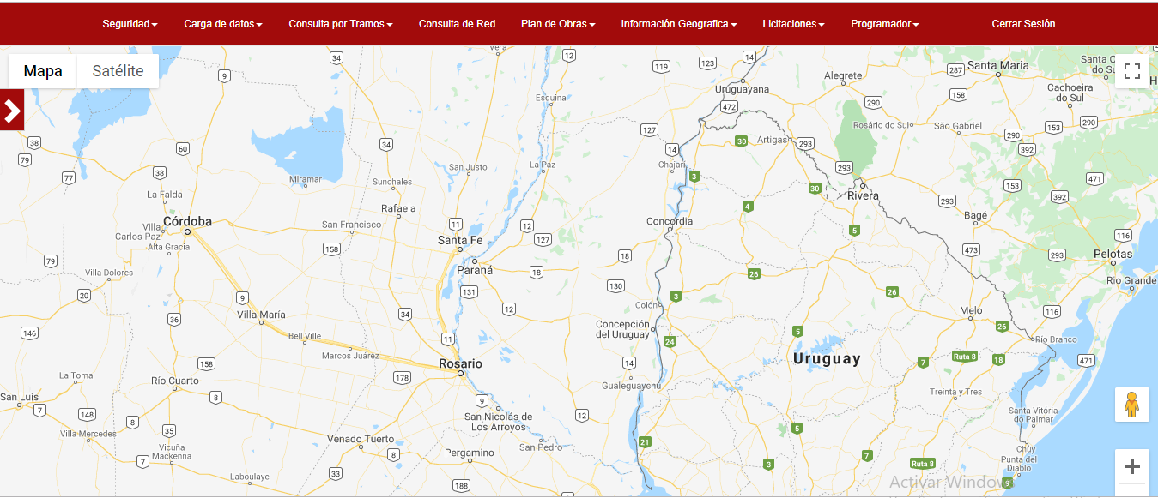
SISTEMA DE GESTIÓN
DE REDES VIALES

Slide 2






SISTEMA DE GESTIÓN
DE REDES VIALES
¿Para QUÉ un sistema de gestión?
Conocer el Patrimonio
Evaluar su Estado
Administrar los Recursos
Georreferenciación de la Información

